Slide 1
「真靈光」全球身心靈科技生態系 — 黃金三年戰略企劃書
呈報：陳老師 | 提案人：陳仲豪（操盤手） | 核心理念：聚焦專長、分工明確、建立系統

Slide 2
目錄 (1/2)
[一、願景與核心定位]
[二、操盤手資歷]
[三、黃金三年最高戰略目標]
[四、徹底根除過去六大亂象]
[五、三大系統權責分工]
[六、兩層樓變現漏斗（獲利閉環模型）
[七、四大財務分潤引擎]
[八、雙公司防火牆機制]
[九、練習生海選與菁英孵化制度]
[十、第一年季度執行甘特圖]

Slide 3
目錄 (2/2)
[十一、第一年預算精算總表]
[十二、三年獲利與擴張時程]
[十三、企業成長路徑藍圖]
[十四、財政最高防禦機制]
[十五、向陳老師的三個問題Q&A]

Slide 4
一、願景與核心定位 (1/2)
核心定位：
身心靈一站式服務平台 — 身心靈界的嚴選蝦皮、身心靈界的全聯/SOGO。
經營目的：
幫助更多人身心健康與靈性提升，同時幫助身心靈從業者安身立命。
服務內涵：
涵蓋診所、運動教室、咖啡廳、AI 量測區、諮詢室、整脊室，提供身心靈一站式服務。
服務流程：定 → 清 → 補

Slide 5
一、願景與核心定位 (2/2)
陳老師的立場與目標
定位：萬王之王，處理無形
目標：拯救靈魂、一年機會培養、傳承徒弟靈性能力
三年目標：三年功成身退，帶師母自由自在雲遊四海

Slide 6
一、願景與核心定位
 | 身 | 心 | 靈 | 財富
檢測 | AI 量子身心靈量測儀 |  | 線上照片出報告
定 | 整脊、經絡整復、按摩 | 諮詢、算命 | 諮詢 | 諮詢、行銷業務課程
清 | 能量艙、甕蒸、運動課程 | 鈦缽、心靈課程 | 鈦缽、音療課程、法會 | 行銷業務課程
補 | 營養補充、葉醫師產品、能量咖啡 | 心靈課程、學員社群 | 量子能量補充卡（晶圓鍊）、能量水 | 行銷業務課程

Slide 7
二、操盤手資歷
陳仲豪 — 全案操盤手
學習身心健康 30年
身心靈健康產業 21 年經驗
身心靈相關投入超過 NT$ 500 萬
台灣六萬名經銷商推薦 第一名
拿過三家身心健康產業 第一名
拿過 20 個以上 銷售冠軍
經營過 14家 身心健康相關實體店
學員超過 10,000人

Slide 8
三、黃金三年最高戰略目標
六大最高目標
三年階段總覽

Slide 9
三、黃金三年最高戰略目標
編號 | 戰略目標 | 說明
① | 明星老師與核心決策團隊完全就位 | 嚴選並培育最具感恩心性、鋼鐵紀律的核心明星導師及專業決策團隊
② | 建立並固化三大系統核心齒輪 | 全面建立【靈性標準系統】、【行銷自媒體系統】與【運營客服系統】，形成自動化流程
③ | 陳老師三年內功成身退圓滿交棒 | 黃金三年內完成核心系統與文化交棒，移交核心決策團
④ | 實現平台全自動化去中心化運營 | 透過天網 APP、AI 量測出報告與儀器，標準化轉介分流，擺脫對單一大師的依賴
⑤ | 真正大面積提升身心靈健康與靈性提升 | 用科學大健康及真實調理破除怪力亂神偏見、真正全方位幫助海量人群
⑥ | 圓滿顯化全台 22 家連鎖據點 | 以連鎖加盟深耕台灣五大縣市與全球
年度 | 主題 | 核心任務
第一年 | 培訓 · 練兵練功 建構系統 | 培養身心靈老師偶像團體，建立三大系統，試營運旗艦店
第二年 | 培訓 + 產品 · 賺錢 | 大量招募代理商，開說明會，連鎖加盟啟動
第三年 | 培訓 + 產品 + 大量開店 | 全台 22 家店全面展開，陳老師圓滿交棒

Slide 10
四、徹底根除過去六大亂象
針對過去亂象解決方案

Slide 11
四、徹底根除過去六大亂象
亂象 | 解決方案
① 嫉妒與傲慢和無中生有與抱怨 | 核心靈性課程 100%由 決策團隊親自操刀主導，<br>統一「感恩、真、善、愛」共同文化，並聚焦於感恩，他人優點， 與嚴格篩選制度，<br>真為真誠與只講真實存在有根據的話語 <br>善是善意與為他人著想<br>愛是感恩與肯定
② 情緒管理失控 | 大量海選有正確態度、感恩、優質的人，1000 個選 100 個即可<br>解決老師基本生存問題與建立好文化與作好的制度，越有產能收入越高，會簽合約
③ 團隊內耗、彼此批判 | 抱怨、負面、影響公司法律與名聲者，一律開除
④ 覺得沒看到行銷結果 | 行銷火力聚焦，全力捧紅「中醫師團隊、嚴美瑜、紫昀、仲豪」四大明星<br>並且把咖啡廳與運動教室用滿，產品銷售好之後看到行銷成果
⑤ 沒有個案練習、缺乏實戰 | 一樓高頻日常剛需顧客與代理商爆滿；總部實施「消費滿額免費尊榮送諮詢」，個案源源不絕分流給實習生，讓實習生有大量個案
⑥ 嚴重影響創辦人（陳老師）時間 | 總經理包攬一樓咖啡店長營運、二樓診所日常行政；芊邑、紫昀制定技術 SOP，完全自動化培訓

Slide 12
五、三大系統權責分工
三大獨立齒輪互不干涉、權責嚴密嚙合。
1. 🏢 內部運營系統 — 總經理（紅塵鐵血大管家）
2. 🎬 行銷業務系統 — 陳仲豪（操盤手）＆ 自媒體拍片團隊
3. 🔮 靈性系統 — 陳老師 ＆ 芊邑 ＆ 紫昀

Slide 13
五、三大系統權責分工
職責範疇 | 具體內容
內部營運流程 | 制定旗艦基地兩層樓日常行政流程、標準出勤、核心宿舍自律規範及日常考核
咖啡廳與店長管理 | 一層「輕食能量咖啡廳」的店長招聘、人事考核、物料收銷存盤點與櫃台收銀
運動教室行政 | 一層「動態修煉教室」的行政與老師排班、場地營運與器材維護
客戶服務系統 | 建立一條龍客戶服務與反饋流程，確保高頻消費顧客的服務滿意度
診所常規管理 | 統籌二樓中醫診所的醫事合規行政、醫護人員排班、自費項目行政盤點
人才招募 | 招聘資深會計師、前線店長、合規中西醫師、護理師與營養師等專才
職責範疇 | 具體內容
自媒體流量矩陣 | 帶領剪輯、企劃、美編、工程師團隊，每日內容會議，掌控短影音引流池
四大IP火力捧紅 | 針對「診所醫師團隊、嚴美瑜、紫昀、陳仲豪」四大核心 IP 全面短影音包裝
研發變現課程 | 研發行銷與業務實戰線上影音課程，驅動全台代理商裂變
紀實節目跟拍 | 全程跟拍練習生特訓、面試篩選、考核與蛻變過程，做成高黏著自媒體紀實節目
網頁技術控管 | 主導身心靈的平台，主要是透過免費的靈性課程引導人來不斷學習，學習之後再透過網站慢慢引導到諮詢、課程與產品、名單與資訊流的控管
職責範疇 | 具體內容
靈性統一系統（芊邑主導） | 編撰修煉指南與教育手冊，定調「真、善、愛」核心文化，把關心性修煉與宿舍考核
靈性技術SOP化（紫昀主導） | 統一接訊、調頻與觀念，高階個案諮詢、前世回溯、專利晶圓與能量缽能量調度手法標準化
初期課程設計 | 所有靈性課程 100% 由決策團隊親自操刀設計，定調核心文化
大量面試靈性老師 | 網路大面積海選，篩選具備感恩正面特質的菁英練習生

Slide 14
六、兩層樓變現漏斗（獲利閉環模型） (1/3)
先以專家分工合法做生意 → 日常高頻消費鎖定常客與代理商 → 尊榮回饋免費送諮詢孵化練習生 →培養練習生成為專業身心靈老師打造 IP
🧱 一層：身（動態引流與日常高頻消費剛需）
高頻日常容器：設立輕食能量咖啡廳與運動教室
美體引流 IP：嚴美瑜導師與其他瑜珈老師坐鎮，結合皮拉提斯、瑜珈與國家級合規營養師專業，主打科學美體與體態管理
獲利與黏著機制：「喝咖啡、上瑜珈課、體態管理」是每週重複消費的高頻剛需，全用科學體態與大健康量測引流，迅速累積大批死忠客戶與前線代理商

Slide 15
六、兩層樓變現漏斗（獲利閉環模型） (2/3)
🧱 二層：心、靈與頂層戰略
客戶在一樓產生極致信任後，無縫導流至二樓精準階梯轉化：
👑 總裁辦公室（頂層戰略決策室）
純白極簡高維大格局（落地玻璃景觀）
配備 NT$ 10 萬禪意頂級茶桌
小型會議室與決策團隊開會區
四步閉環獲利精髓
【第一步】二樓醫療相關專家（合法護城河）
↓
【第二步】一樓高頻日常消費剛需（累積忠誠顧客）

Slide 16
六、兩層樓變現漏斗（獲利閉環模型） (3/3)
↓
【第三步】消費滿額免費送諮詢（練習生合法練兵）
↓
【第四步】分潤與產品創造代理商

Slide 17
六、兩層樓變現漏斗（獲利閉環模型）
功能區 | 負責人 | 服務內容
醫學護城河 | 葉醫師中西醫團隊與護理師 | 專業醫師服務與科學醫檢，為全棟合法性築起醫療防火牆
心靈修復區 | 專業心理諮商師團隊 | 國家級諮商執照合規梳理個案情緒創傷
身體整復區 | 物理治療師與整復師團隊 | 高質感骨骼結構與能量整脊調理
靈性諮詢 | 紫昀導師與芊邑老師 | 服務個案靈魂相關問題

Slide 18
七、四大財務分潤引擎
精準對接法規與總部行銷成本，落實「彼此共好、能量一致」的大愛磁場。

Slide 19
七、四大財務分潤引擎 - 1、一對一諮詢、按摩與整脊調理（由診所公司發放）
特點：極度依賴老師靈性專業與體力付出，給予老師最尊榮分配。
角色 | 分潤比例
老師 | 70%
顧問（代理商） | 10%
間接推薦人 | 2.5%
店家 | 7.5%
客戶現金回饋 | 1%
平台總部 | 9%

Slide 20
七、四大財務分潤引擎 - 2、線上課程類型（由實業公司發放）
特點：老師一次性錄製，後續由平台承擔行銷、系統架設與稅務成本。
角色 | 分潤比例
老師 | 30%
顧問（業務） | 40%
間接推薦人 | 10%
店家 | 5%
平台總部 | 15%

Slide 21
七、四大財務分潤引擎 - 3、一對多教室團課（由實業公司發放）
特點：實體團課極度消耗櫃台人力與場地維護成本。
角色 | 分潤比例
老師 | 50%
顧問 | 20%
間接推薦人 | 5%
店家 | 10%
客戶現金回饋 | 5%
平台總部 | 5%

Slide 22
七、四大財務分潤引擎 - 4、大宗產品與能量設備（由實業公司發放）
適用：十萬里日常用品、葉醫師產品、甕蒸（NT$399）、能量艙（NT$800）等高重購率項目。
💡 醫護人員不重疊分潤：醫護年薪已全額由旗艦店頂層人事預算保障。醫護績效分潤來自二樓診所獨立自費醫療項目的跨公司合法拆帳。
角色 | 分潤比例
產品成本 | 30%
顧問（代理商） | 20%
間接推薦人 | 5%
店家 | 20%
客戶現金回饋 | 5%
平台總部 | 20%

Slide 23
八、雙公司防火牆機制 (1/2)
徹底在法律上破除多層次傳直銷嫌疑，規避醫療法重疊地帶。
真靈光實業有限公司（天網 · 人網 · 地網體驗設備）
業務範疇：真靈光 APP 營運、自媒體引流、線上課程、日常與大健康產品進貨物流、一樓硬體體驗設備（甕蒸、能量艙、E 棒）營運
發錢機制：外面萬名代理商（顧問）與推薦人分潤 100% 只由實業公司發放並開立發票，代理商純粹從事商務推廣與導流，徹底不碰醫療行為

Slide 24
八、雙公司防火牆機制 (2/2)
真靈光中醫診所 / 大健康醫療機構（地網合法醫療）
業務範疇：由葉醫師團隊負責，掌管二樓合法中西醫診所醫療行為、心理諮商、高端自費點滴、高階靈性諮詢與整脊調理
發錢機制：只發錢給具備專業國家執照的醫師、治療師、護理師、營養師，以及考核通過的身心靈老師，與外部代理商獎金制度完全隔絕
跨公司合規閉環
代理商「只要介紹人來喝咖啡、做 AI 檢測、做運動、或看醫生或分享好網頁上的內容就好。」

Slide 25
九、練習生海選與菁英孵化制度 (1/4)
新世紀身心靈老師培訓系統
主要交給芊邑、紫昀、陳老師決定
六大禁忌高壓電線（觸犯者立即開除）
補充計畫
必須實習，經歷過很多社會歷練、在社會上打滾過
並且要能夠為個案提供正確的建議，為言行負責
實際作為(大綱)：
(一)、(二) 休息
(三) 內部會議
(四) 個案日

Slide 26
九、練習生海選與菁英孵化制度 (2/4)
(五) 整理課程與個案練習
(六) 個案日
(日) 整理課程與個案練習
0700 吃早餐
0800 ~ 0900 一起運動
0900 ~ 1000
正向特質概述
真：誠實面對自己每個起心動念、不自欺欺人，一言一行皆做到心口合一

Slide 27
九、練習生海選與菁英孵化制度 (3/4)
善：利他心態。明白自己身為社會/宇宙的一部份，時刻受天地/宇宙滋養，因此透過利他回報世界，同時見證自己的價值、建立自信
愛：接納一切，讓萬物如其所是。當放下腦中投射出的幻象、接納萬物的真實，即是空與愛
感恩：時刻受天地萬物滋養、享受各種豐盛，當以謙虛的心感恩自己所能擁有的一切
當責：自己的責任自己扛、為自己的所有起心動念負責。承認自己能進步的地方並自律成長
反向特質概述

Slide 28
九、練習生海選與菁英孵化制度 (4/4)
貪、嗔、癡、慢、疑一律避免

Slide 29
九、練習生海選與菁英孵化制度
步驟 | 內容
① 大量選、嚴格篩 | 透過網路大面積海選面試 1000 人，嚴格過濾篩選出 100 位具備感恩、正面特質的菁英，進駐宿舍集中調頻
② 捧紅四大明星 IP 示範 | 中醫師團隊（科學理性醫學）、嚴美瑜（皮拉提斯/瑜珈/營養師前端引流）、紫昀（高階靈性諮詢核武）、陳仲豪
③ 累積海量顧客數 | 利用一層能量咖啡廳與美瑜教室，創造週週重複進店的高頻獲利漏斗
④ 靈性課程系統化 | 決策團隊初期親自操作，將 100 個真實調理個案錄影教材、個案推薦文、基礎心性內容固化為標準影片
⑤ 創造高收入結果 | 幫助簽約並且品格好的老師成為標竿
⑥ 複製自動化培訓系統 | 新進老師透過影音教材與行政SOP自我演化，運營與行銷系統全面自動化運轉
禁忌 | 說明
🚫 遲到與不自律 | 三次無故遲到、說一動才做一動者，直接取消實習與生活費資格
🚫 自我太強、極度負面 | 傲慢自大、不聽從決策團隊指導
🚫 口是心非與違背尊師重道 | 私下對陳老師的法、核心理念口是心非不相信者
🚫 自私自利、不合群 | 凡事只打個人算盤，拒絕配合「彼此共好」之大愛心念者
🚫 情緒極差、愛抱怨 | 頻率崩潰始作俑者，在基地或私下傳播情緒垃圾者，一律切割
🚫 過度固執與拉幫結派 | 背後無中生有、嫉妒攻擊，試圖污染其他練習生者，依法追究破壞商譽責任

Slide 30
十、第一年季度執行甘特圖
季度 | 🏢 運營系統（總經理） | 🎬 行銷業務系統（操盤手/拍片團隊） | 🔮 靈性系統（陳老師/芊邑/紫昀）
Q1<br>1 ~3個月 <br>基礎建設<br>實體&行銷&靈性系統 | ● 徵特助與總經理與法務<br>● 設立雙公司法人，進駐資深會計師<br>● 購入台北核心地段兩億元自有物業<br>● 核心宿舍建置，總裁辦公室規劃 | ● 招募「剪輯與企劃與行銷」拍片鐵三角<br>● 研發行銷/業務線上實戰課程<br>● 主力捧紅醫師、美瑜、紫昀、仲豪四大 IP<br>● 建設官網 | ● 決策團隊親自研發身心靈核心課程<br>● 定調「感恩、真、善、愛」文化<br>● 芊邑制定千人海選面試標準與六大禁忌條約<br>● 介紹身邊人給陳老師做個案，要錄影做 100 個案教材
Q2<br>4~6個月 <br>海選特訓<br>大量徵選找出對的人 | ● 招聘咖啡廳店長與專家： 營養師 <br>● 內部演練系統<br>● 督導兩層樓極致坪效裝潢工程<br>● 首批十萬里與咖啡與花草茶引流物料入庫 | ● 大量宣傳海選練習生，選少量菁英<br>● 進駐宿舍跟拍練習生紀實秀<br>● 準備店的行銷工作<br>● 基礎靈性與行銷內容放在網站 | ● 大量面試有靈性的練習生<br>● 少量菁英練習生進駐宿舍封閉式特訓<br>● 紫昀與老師將 E 棒及晶圓/能量缽手法SOP標準化
Q3 <br>7~9個月旗艦店試營運 | ● 兩層樓旗艦店試營運，請熟客給意見修正<br>● 全面控管行政、運動教室、咖啡廳<br>● 會計師直屬總裁室嚴審雙公司開銷 | ● 透過前半年的結果製作行銷與業務線上課程見證<br>● 啟動代理引流<br>● 內部熟客開始進來封測 | ● 持續建立個案教材與課程內容<br>● 高頻消費常客免費贈送靈性諮詢，合法練兵<br>● 每三個月考核一次，不適合的停止供薪
Q4 <br>10~12個月 <br>內部封測寫出運營與行銷系統 | ● 固化兩層樓整體行政與服務 SOP<br>● 不斷進步服務品質 | ● 開始銷售對外行銷與業務課程<br>● 流量全開：透過之前培養的 IP 和塞滿一樓運動課與咖啡廳 | ● 自動化培訓複製
第二年Q1<br>1~3個月<br>做出店與診所績效 | ● 會計師出具後半年度「單店淨利破百萬」鋼鐵財報<br>●做成連鎖加盟系統(包括手冊 裝潢 培訓) | ● 準備招商說明會 | ● 做出整套教材
第二年Q2<br>4~6個月<br>開始開招商會 | ●準備招商會行政支持 | ● 舉辦全台招商加盟大會 | ●讓培養好的老師對外接個案
第二年Q3~第三年<br>大量招商<br>建立內部決策團隊 | ●建立決策團隊 | ● 自媒體紀實秀引爆網路巨量關注<br>● 行銷已經考核成功的老師<br>● 大量開店 | ●建立複製老師團隊與決策團隊

Slide 31
十一、第一年預算精算總表
脂肪全面砍除，資金高度保值。2 億元房產屬於活固定資產，非平白消耗的費用。
⚡ 重點提醒：其中 NT$ 200,000,000 / US$ 6,250,000 為全資購入商辦永久固定資產，本質為資產保存而非耗損費用，具備極高保值與銀行融資實力。

Slide 32
十一、第一年預算精算總表
預算科目 | 用途說明 | 金額 (NTD) | 金額 (USD)
1. 永久固定資產購置 | 全資購入台北信義/大安區精華商辦物業（120-160坪），永久基地，最高保值與抗通膨融資實力 | 200,000,000 | 6,250,000
2. E棒全台獨家總代理權 | 一次性買斷全台獨家貨源，鎖定斷貨源，奠定連鎖招商最堅固的產品護城河 | 15,000,000 | 468,750
3. 專利晶圓與能量缽量產 | 首批頂級開模與高質感包裝製作、技術固化，二樓高階調理核心法器 | 10,000,000 | 312,500
4. 旗艦基地裝潢工程 | 兩層樓極致坪效隔間（800萬）、診所與醫療硬體（350萬）、AI身心靈量測硬體（180萬）、首期營運週轉金與規費（210萬） | 15,300,000 | 478,125
5. 頂層人事與六星團隊 | 總經理、芊邑、光華、特助法務薪資；持牌六星級大團隊（醫師、護理、心理諮商師、物理治療師、整復師、營養師）全年度全薪保障 | 12,600,000 | 393,750
6. 天網技術與流量行銷 | 真靈光APP、「AI免費丟照片出報告系統」開發；組建專業自媒體拍片團隊，全力拍短影音與紀實秀 | 20,000,000 | 625,000
7. 法規與變數安全基金 | 直屬總裁室，因應法規風險與突發變數的純安全墊 | 10,000,000 | 312,500
8. 核心團隊/醫護宿舍 | 據點周邊核心宿舍首年租押金與管理，提供純淨磁場集中練兵 | 600,000 | 18,750
9. 輕食能量咖啡廳物料 | 一層引流專用，首批大宗能量咖啡、特調花草茶研發與進貨物料款 | 1,000,000 | 31,250
10. 總裁辦公室頂級茶桌 | 二樓總裁室禪意聯誼專用頂級茶桌，茶桌外交高階加盟成交用 | 100,000 | 3,125
💰 第一年總預算 | 聚焦「身心靈合法破局與資產永久自有」 | NT$ 304,700,000 | US$ 9,521,875

Slide 33
十二、三年獲利與擴張時程 (1/2)
第一年（業績破局期）
前半年：自有房產購置、專家就位、總經理建立行政與客服流程
後半年：行銷與高頻消費流量全開，每月引流500位新客進店
目標：會計師出具「單店淨利破百萬」的鋼鐵財報
第二年（幾何裂變期）
手握第一年「自有 2 億物業產權 + 單店淨利百萬」鋼鐵財報召開加盟大會
代理商暴增至 1,000個
全台加盟店擴張
第三年（全面複製期）

Slide 34
十二、三年獲利與擴張時程 (2/2)
22 家店全面展開（6間旗艦店 + 16間加盟店）
全球代理商部隊突破 5,000 至 10,000 名
年營業額突破 NT$ 3.5億 / US$ 10，937，500
陳老師圓滿功成身退，正式移交核心決策團
代理商與店家成長預估
旗艦店 vs 加盟店配置

Slide 35
十二、三年獲利與擴張時程
年度 | 代理商數 | 店家數 | 說明
第一年 | 100 | 1（旗艦店） | 旗艦店含診所，同時是平台與店家
第二年 | 1,000 | 3 | 含旗艦店 + 加盟店
第三年 | 3,000+ | 22 | 五縣市各一旗艦店，其餘為加盟店
類型 | 配置
旗艦店（直營） | 診所 + 運動教室 + 咖啡廳 + 諮詢室 + AI量測區
加盟店 | 諮詢室 + 咖啡廳（運動教室 + 小房間為選配）

Slide 36
十三、企業成長路徑藍圖
層次 | 定位 | 預計時間 | 條件 | 收入模式 | 成長方向
1 | 靈性老師 / 個人顧問 | 2024/7 | 以自身能力開課或做個案 | 課程費、諮詢費 | 打造個人品牌、累積口碑
2 | 專業個體戶 | 2025/1 | 有穩定學員與回頭客 | 一對多課程、套裝服務 | 介紹個案
3 | 微型工作室 | 2025/9 | 大量尋找老師與業務團隊 | 課程＋產品銷售 | 培養老師與業務
5 | 公司化經營 | 2026/7 | 租下辦公室做培訓與內部測試 | B2C課程＋B2B企業方案 | 建立培訓系統
6 | 小型品牌 | 2026/12 | 建立規模組織與大量曝光 | 會員制、訂閱制、品牌產品 | 打造店面營收樣板
7 | 連鎖 / 擴張中心 | 2027/10 | 多個實體據點，加盟模式 | 加盟金、授權費、分店營收 | 建立標準化課程＋加盟SOP
8 | 全國品牌 | 2028 | 全台多地區佈局 | 大型活動、出版、品牌合作 | 與政府、企業、學校合作
9 | 平台型企業 | 2029 | 建立「真靈光平台」 | 平台抽成、廣告、流量變現 | 打造身心靈版「蝦皮＋全聯」
10 | 生態系統企業 | 2030 | 完整「身心靈生態圈」 | 多元收入（平台＋實體＋科技＋投資） | 成為全球第一身心靈生態系

Slide 37
十四、向陳老師的三個核心直球答辯 (1/3)
❓ 花多少錢？
「我們第一年投入 NT$ 3.047億，其中 NT$ 2 億 是在台北買下自有產權物業，這是保值的固定資產、不是消耗品，隨時能變現或向銀行融資，立於不敗之地。其餘資金全部卡在 E 棒獨家代理、專利晶圓與自媒體流量等核心變現資產上，拒絕任何養生村的重資產大坑。」
❓ 要做什麼？

Slide 38
十四、向陳老師的三個核心直球答辯 (2/3)
「我們徹底做好專業分工：總經理做『鐵血大管家』，管咖啡廳店長、運動教室客服、宿舍自律和診所行政；我和自媒體團隊專職用短影音流量把醫師、美瑜、紫昀、仲豪捧紅，解決外界對個案數與行銷實力的懷疑；芊邑和紫昀專門管理練習生心性，定調『感恩、真善愛』的核心文化，並把靈性諮詢SOP化，確保品質。」
❓ 怎麼做出一個系統，讓身心靈老師拯救很多人？

Slide 39
十四、向陳老師的三個核心直球答辯 (3/3)
「我們一樓用高頻日常的咖啡與美體運動把客流量倒滿。二樓配備中西醫診所、心理諮商師、物理治療師與整復師，做好合法防火牆，不給同行檢舉機會。接著把一樓的熟客與代理商，滿額免費贈送二樓的靈性諮詢！這在法律上百分之百安全，又為練習生送去海量案例合法練兵。第一年砸出百萬淨利報表，第二年直接把這套『兩層樓極致坪效 SOP』複製到全台 22 家加盟店，裂變上萬代理商，這才叫拯救眾生的標準化商業系統！」

Slide 40
企業獨特優勢總覽
面向 | 獨特優勢 | 競爭壁壘
公司 | 身心健康優質品牌 | 創辦人的故事（不為利益）+ 實體據點
產品 | 量子能量與其他結合 | 專利產品、高利潤、日常用品取代
制度 | 解決所有直銷無法解決的問題 | 傳統制度，不會被「傳直銷」三個字影響
系統 | 免費引流、完整系統、趨勢 | 身心靈老師培訓 + 業務系統培訓
行銷模式 | 多通路布局（天地人） | 只要分享 APP，後面收入就有關
品牌 | 培養很多身心靈老師推薦 | 最多身心靈老師推薦的品牌
技術 | 靈性技術 | 免費教學，建立信任

Slide 41
徵才需求 (1/9)
人才觀
要人才及專才，不要奴才
希望自動自發，不是說一動做一動
每個人都是老闆、主要的人才
不養寄生蟲、米蟲、巨嬰
待辦事項列表
1. 內部運營： 交給總經理或特助，主要負責徵人、行政、內部流程制定

Slide 42
徵才需求 (2/9)
2. 行銷相關： 交給我和徵的自媒體拍片團隊有剪輯與企畫作討論，還有製作行銷與業務相關課程，還有跟拍所有靈性練習生的過程做成節目
3. 靈性相關： 交給靈性培訓部總經理，做內部靈性統一系統和靈性相關 SOP
：
1. 簽約法務，
2. 徵特助－陳政詠＆另外一位，
3. 找我表妹成為內部法務助理
4. 找到辦公室

Slide 43
徵才需求 (3/9)
5. 徵到總經理- 年薪 300 萬起跳，
6. 請會計助理
7. 簽約紫昀、樂樂成為老師以及初期的決策團隊與培訓老師人員
8. 開始製作靈性課程
9. 十萬里一次進 1000 0盒 1000 元總共 1000 萬
10. 葉醫師產品全部先開始製作 1000 萬，後面診所運營要用

Slide 44
徵才需求 (4/9)
11. 徵芊邑成為培訓部總經理 一年 300 萬 負責所有教育事務
12. 徵光華成為業務經理
13. 簽約嚴美瑜成為旗下老師，一年一百萬、簽三年，中間要有分潤 3：7分，或者請 AI 建議
14. 申請所有台北市可以申請的補助，把錢拿回
15. 申請體育署的運動好人才、企業動起來專案，可以有運動經費
-

Slide 45
徵才需求 (5/9)
1. 開始裝潢，裝潢要兩層樓包含運動教室、咖啡廳、診所、諮詢房和攝影棚
2. 徵到醫師與護理師等等，全部人事開銷大概 60 萬
3. 透過專業團隊評比產品進入商業模式，好的儀器、健康食品我們都接受
4. 徵到自媒體運營團隊開始拍片，一位剪片與製課師
5. 探討運用過去我前妻狀況和蔡總監的狀況，告他們增加流量與錢的可能，增加我的流量
6. 內聘運動老師與咖啡廳店長與櫃台(跟練習生一起上課)
7. 捧紅嚴美瑜、紫昀、聘請的中醫師和我自己，和瑜珈老師

Slide 46
徵才需求 (6/9)
8. 每天討論靈性標準課程，做出標準課程綱要，一定要讓大家實踐真誠、善良、與愛 ，常常感恩、不要抱怨 ，並且以品牌為榮
第六個月到第九個月
1. 透過試營運建立內部系統
2. 補店長與店內服務人員(盡全力做到五星好評)
3. 自媒體團隊用來大量引流人來讓診所、運動教室和咖啡廳爆滿
4. 網路上大量面試來跟我們學習的練習生，面試500位，篩選出100位

Slide 47
徵才需求 (7/9)
這時候進來會看到我們團隊已經有醫師、營養師、護理師、商業模式
會比較乖，不會像之前陳靖蓁、Lana 和羅丹彌一樣 根本不會服從
可以相信我們真的可以幫他們引流
剛開始嚴美瑜和紫昀就是很好的標的與示範
(每一位要花 50 萬學費培養加上治裝費，和每個月三萬的零用錢，隨著考核級別和個案數量提升增加收入)
5. 每位練習生培養身心靈基礎，固定三個月考核

Slide 48
徵才需求 (8/9)
6. 大量邀請個案，可以免費處理靈性問題，由陳老師親自處理，複製個案經驗 100 位變成標準教材
7. 建設一個網站，主要是做身心靈一站式服務
裡面有很多正確的身心靈內容，用來引流，然後一進去就可以有一個地方可以免費讓人來量測 AI 身心靈指數來做引流，然後有一個畫面可以丟一張照片進來，我們的老師就可以直接出報告，要幫每個我們面試的專業人員拍藝術照，放在網站上
1. 建立內部系統手冊
2. 內部培訓業務系統成功之後開始招募代理商

Slide 49
徵才需求 (9/9)
3. 系統完全內部封測成功，服務品質足夠好的時候，開始新聞媒體報導(大致上要半年)
：
， ，

Slide 50
徵才需求
職缺 | 條件/說明
身心靈老師或想學習者 | 透過座談會招募
特助 | 細心、主動積極
財稅專業 | 會計師
醫療專業 | 醫師/護理師/營養師/醫檢師/藥師/心理師
行銷專業 | 小編/拍攝/剪片/經紀人
法律專業 | 法務助理

Slide 51
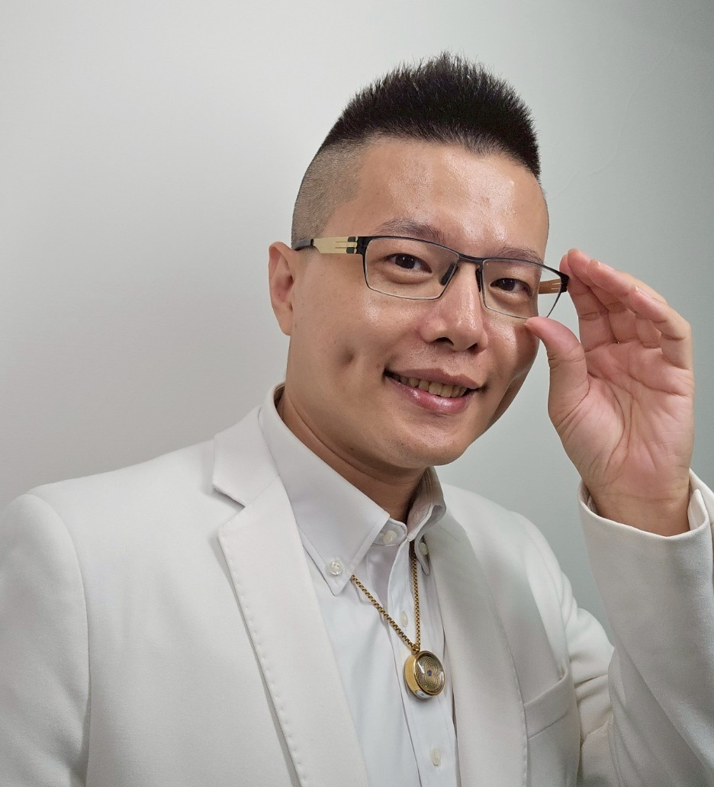
陳仲豪
經歷：
學習身心健康30年
身心靈健康產業21年
身心靈相關花超過400萬
台灣六萬名經銷商推薦第一名
拿過三家身心健康產業第一名
拿過20個以上銷售冠軍
經營過14家身心健康相關實體店，
學員超過10000人

Slide 52
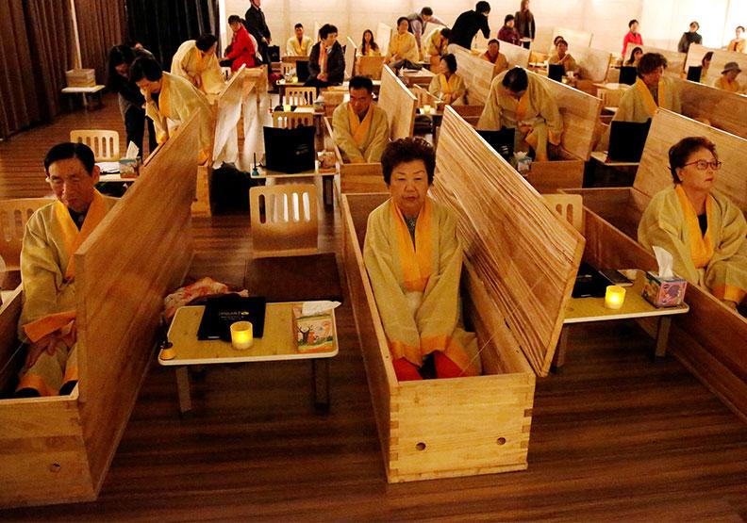
18歲上心靈課程訂下人生目標
一、身心靈健康整合平台(亞健康)
二、身心靈療癒中心(重症)
三、身心靈學校&養生村(根本解)

Slide 53
平台創立動機
消費者:幫助更多人身心靈的健康 快樂
從業者:幫助從業者安身立命,進而幫助更多人
核心:身心靈一站式的服務
包含診所 運動教室 諮詢室 整脊室

Slide 54

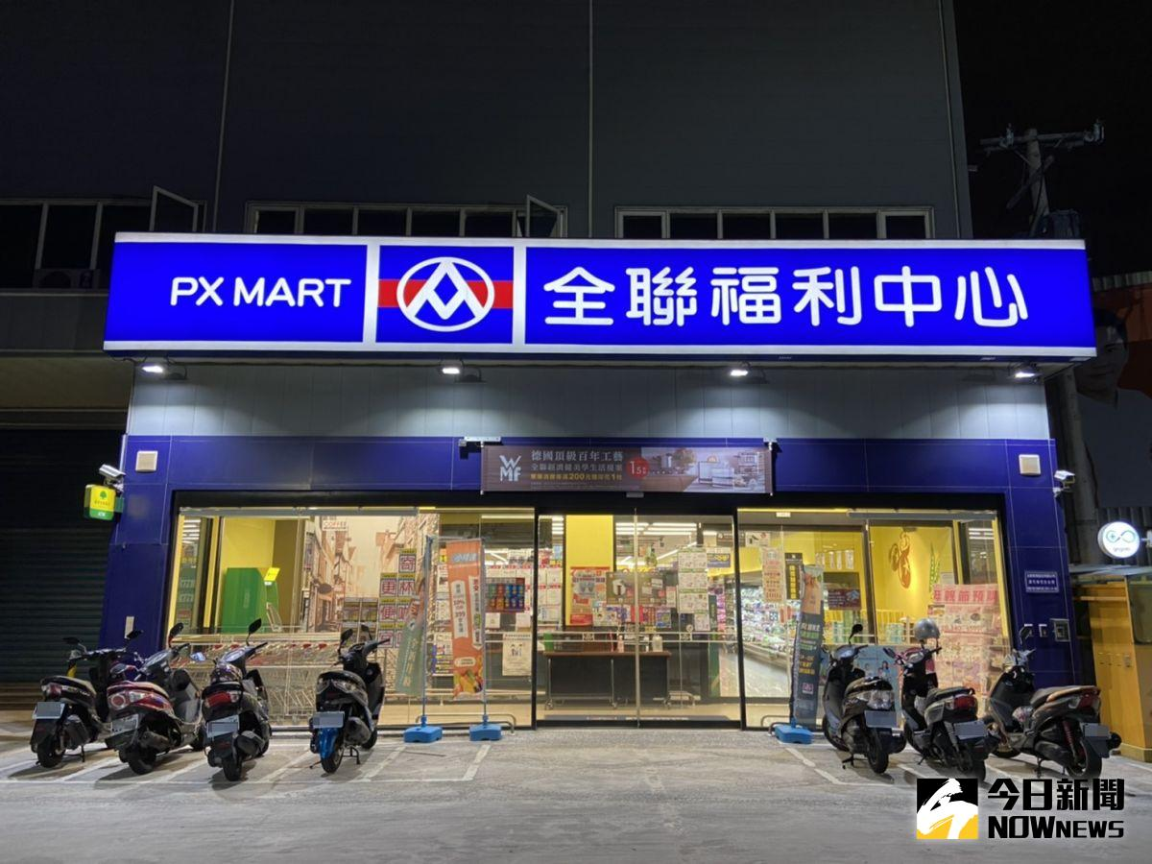
遇到大師指點 做出規劃
身心靈界的嚴選蝦皮，
身心靈界的全聯/SOGO
身心靈一站式的服務(諮詢 課程 產品)-定心 定靈
/發掘天賦
業力處理/ 前世回溯/ 身體處理/
靈性定位，處理靈的問題
真正幫助更多人身心靈的提升
靈魂導引/接引，連接主神，身心靈老師提升靈性

Slide 55
身心靈流程
流量
變現
倍增
天：網站、自媒體、新聞、SEO
地：店面
人：代理商
諮詢或一對一 (靈氣、諮詢)
課程 (身心靈課程)
產品 (健康食品、儀器)
代理商
加盟店

Slide 56


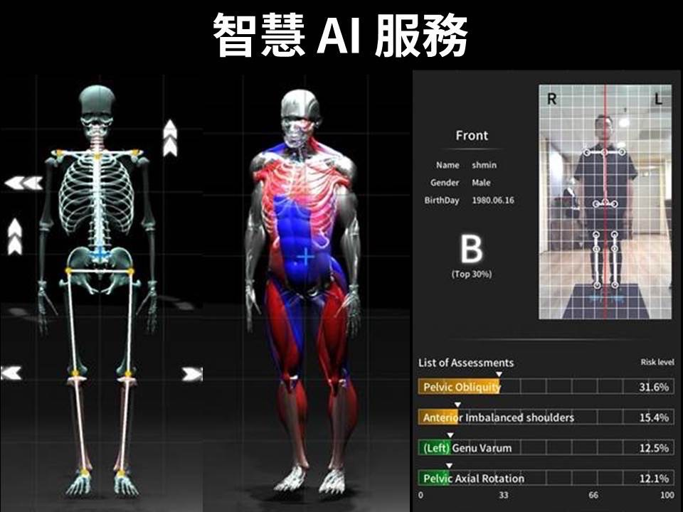
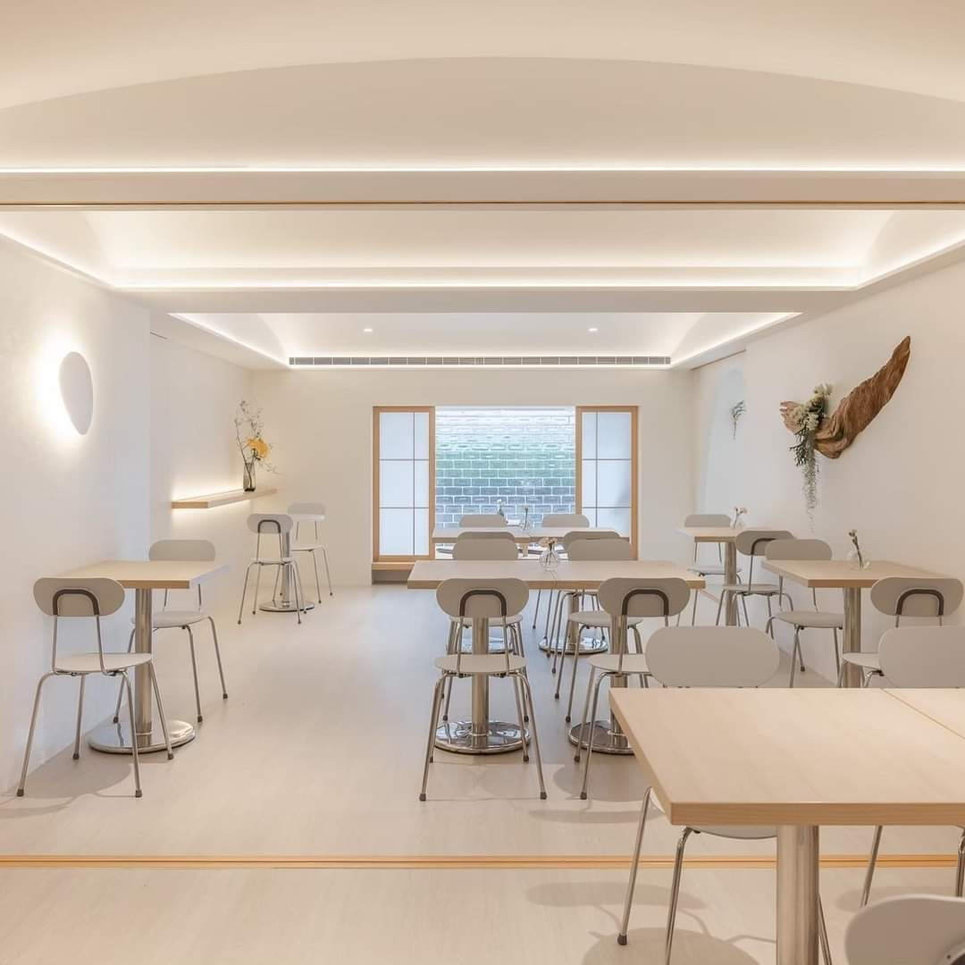

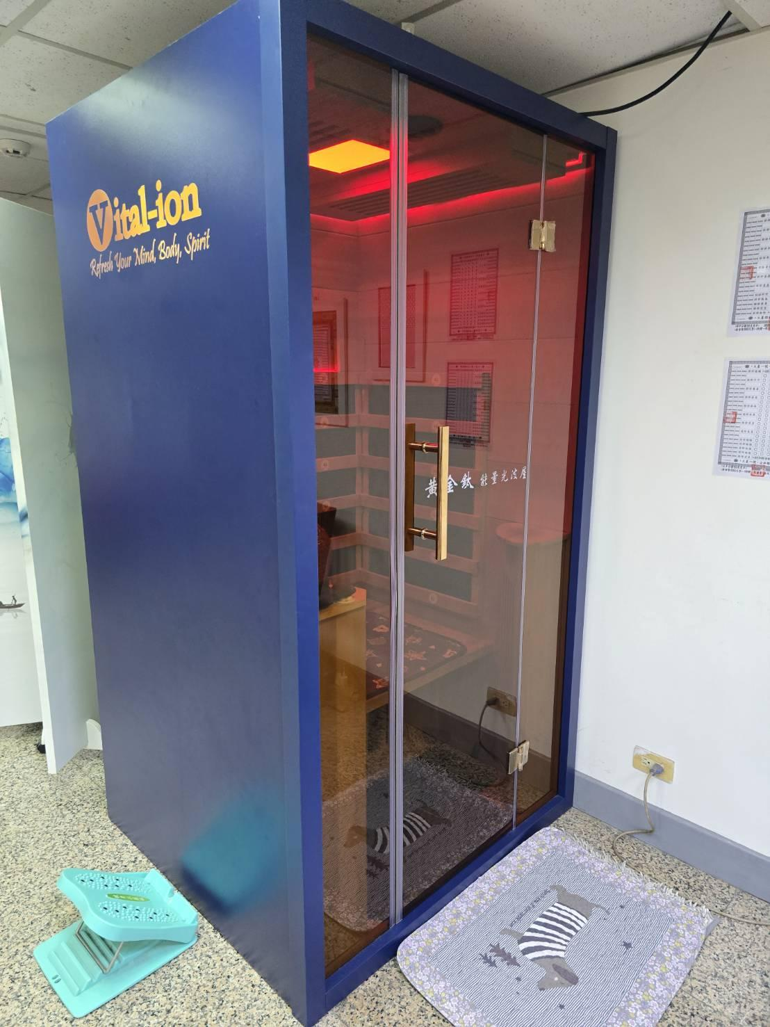
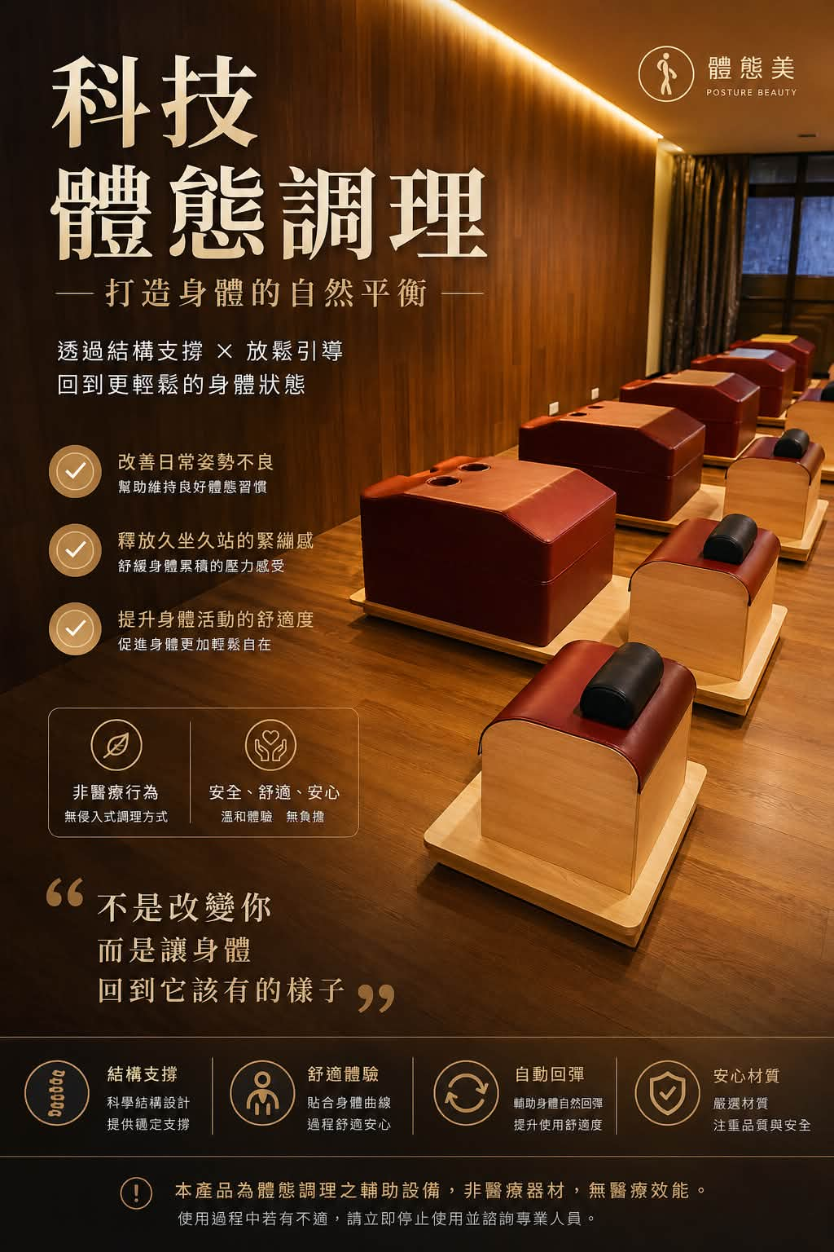


半自動化循環流程
自媒體
IP
實體宣傳
量測
量測後分類
宣傳
量測
產品
課程
健康食品
美容
保養品
能量產品
炁的食衣住行育樂
代餐 咖啡
日常用品
儀器
課程
諮詢

Slide 57
身心靈一站式服務培訓系統
身心靈整合平台
整合一致性
宣傳
量測
諮詢 / 課程
產品
流量
可數據化
獨特技術諮詢
建議顧客所需
行銷與業務培訓
AI身心靈檢測
身心靈老師培訓
產品培訓
流量變現
身心靈量測
可複製靈性提升
獨特產品

Slide 58
代理商的收入來源
權利 | 利潤 | IFEEL 量測儀
一．所有產品代理權 | 一．產品 | 一.單機版 20萬
二．所有課程與系統 | 二．課程 | 二.雲端版 2,8萬
 | 三．諮詢 | 三.連鎖通路
三．經紀人的權限 | 四．直播主流量 | 四.國家政府
 | 五．ＯＤＭ訂單 | 五.報告收入
 | 六.廣告方案 | 六.結合產品
 | 七.行銷方案

Slide 59
三年計畫
第一年,培訓,練兵練功,就像培養一個身心靈老師偶像團體一樣
第二年,培訓+產品, 賺錢 開說明會
第三年,培訓+產品+大量開店

Slide 60
真XX集團
CEO
陳老師
(最高隱藏顧問)
TIKTOK公會
(流量來源)
真XX身心靈平台
(第一品牌)
真XX社群媒體
(真的facebook)
產品製造
(量子能量&訊息製造廠)
健康食品
(專利)
流量
存量
大量
能量
使用量

Slide 61
企業架構
負責人
CEO
教育
(培訓總監)
行銷
(行銷總監)
行政
(行政總監)
業務培訓
產品培訓
網路
店
業務
財務
客服
技術
自媒體
官網 / 媒體

Slide 62
 | 企業獨特優勢
公司 | 身心健康優質品牌 | 創辦人的故事(不為利益) 實體點
產品 | 量子能量與其他結合 | 專利 特別產品 高利潤 日常用品取代
制度 | 解決所有直銷無法解決的問題 | 傳統制度 不會被傳直銷三個字影響
系統 | 免費引流 完整系統 趨勢 | 身心靈老師培訓 業務系統培訓
行銷模式 | 多通路布局 天地人 | 只要分享APP 後面收入就有關
品牌 | 培養很多身心靈老師推薦 | 最多身心靈老師推薦的品牌
團隊 |  | 專業團隊
技術 | 靈性技術 | 免費教

Slide 63
我們在徵的人才
1、身心靈老師或想學習的人(透過座談會)
2、特助(細心 )
3、財稅相關專業(會計師)
4、醫療相關專業(醫師/護理師/營養師/醫檢師/藥師 心理師)
5、行銷相關專業(小編/拍攝/剪片/經紀人)
6、法律相關專業

Slide 64
實體
一樓：咖啡廳+茶飲
二樓：運動教室 身心靈
三樓：諮詢室/整脊/調理
四樓：診所
或者一層有兩個功能也可

Slide 65
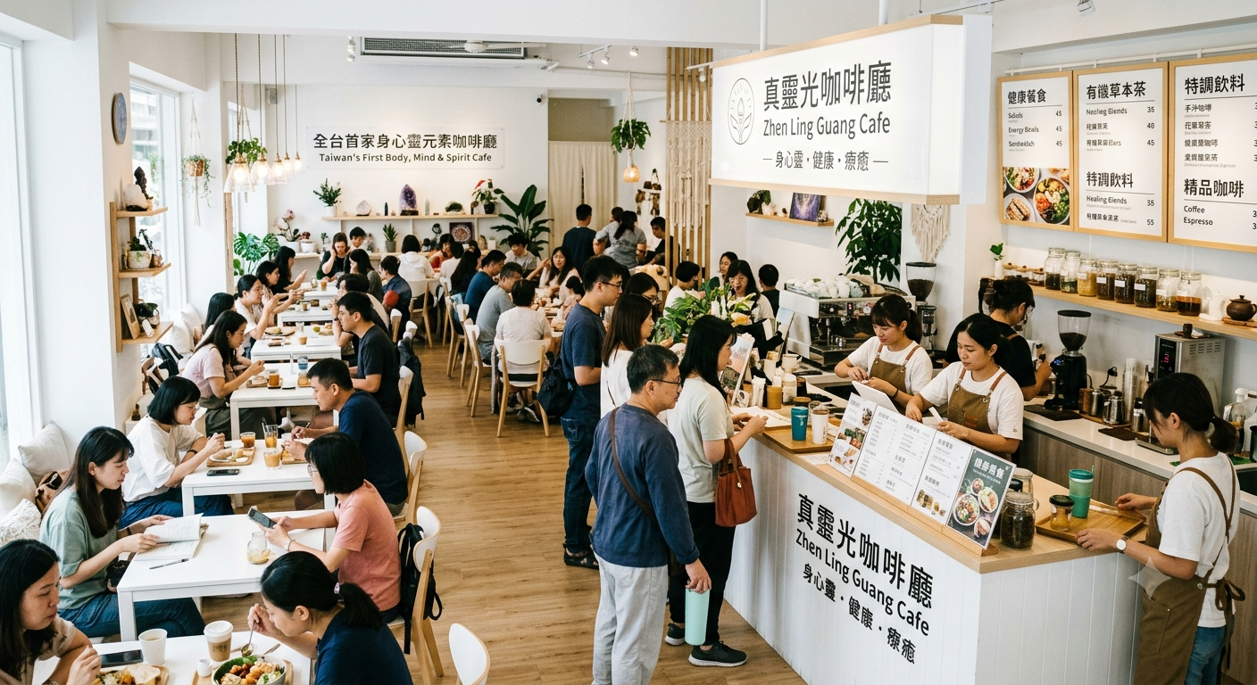
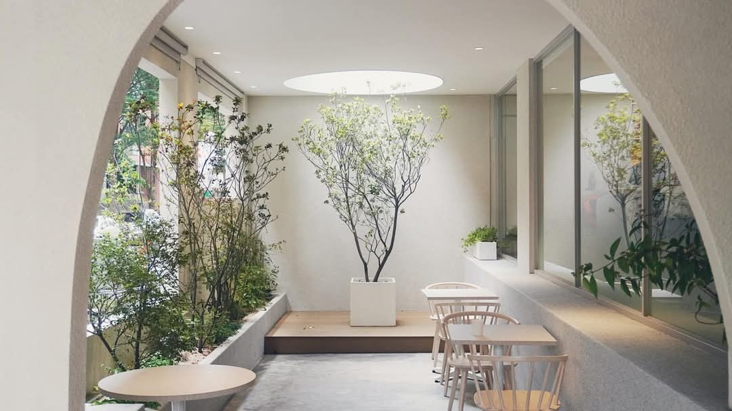

咖啡廳外觀示意圖

Slide 66
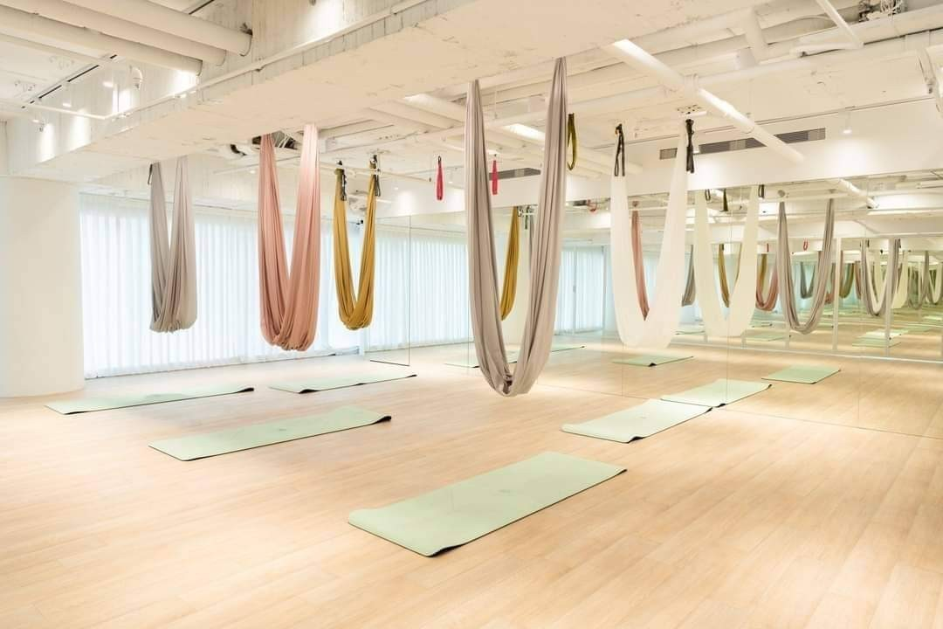
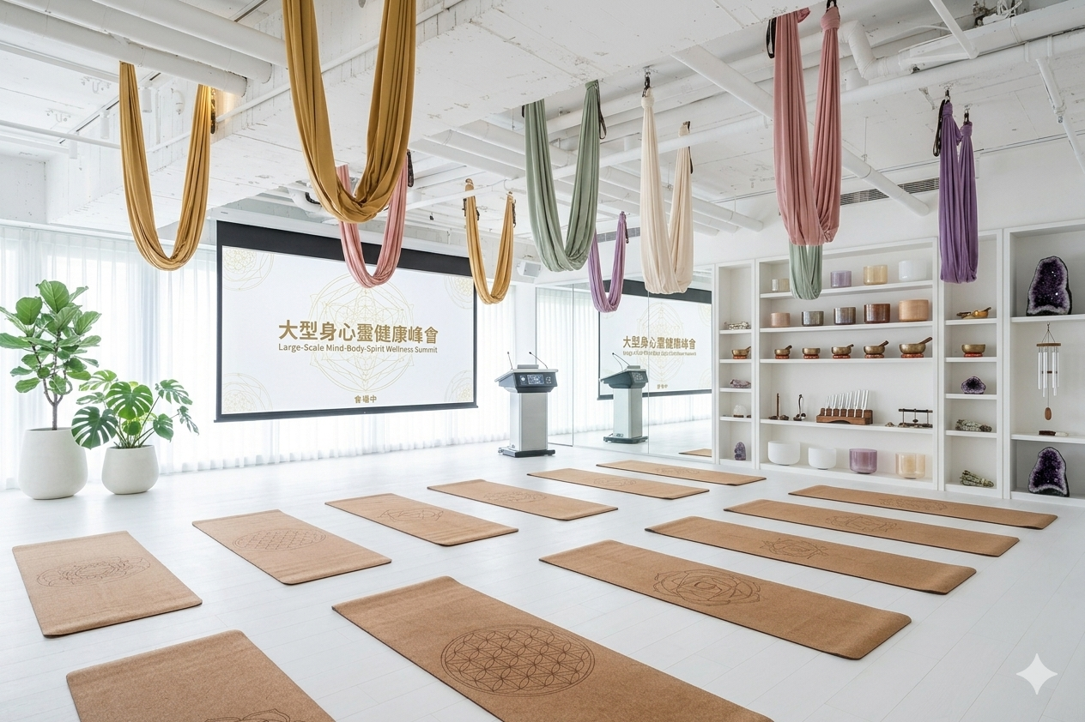
運動教室示意圖

Slide 67

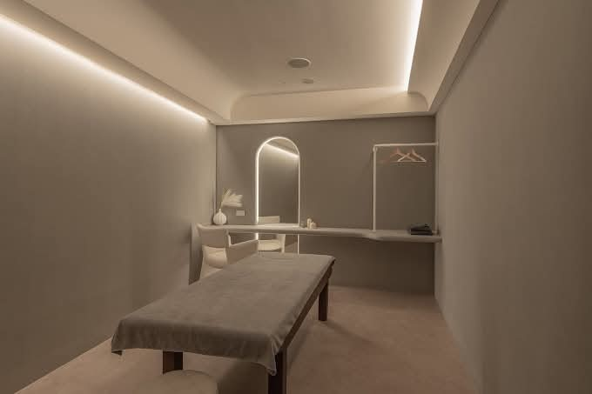
美容/身心靈教室外觀示意圖

Slide 68

辦公室示意圖

Slide 69
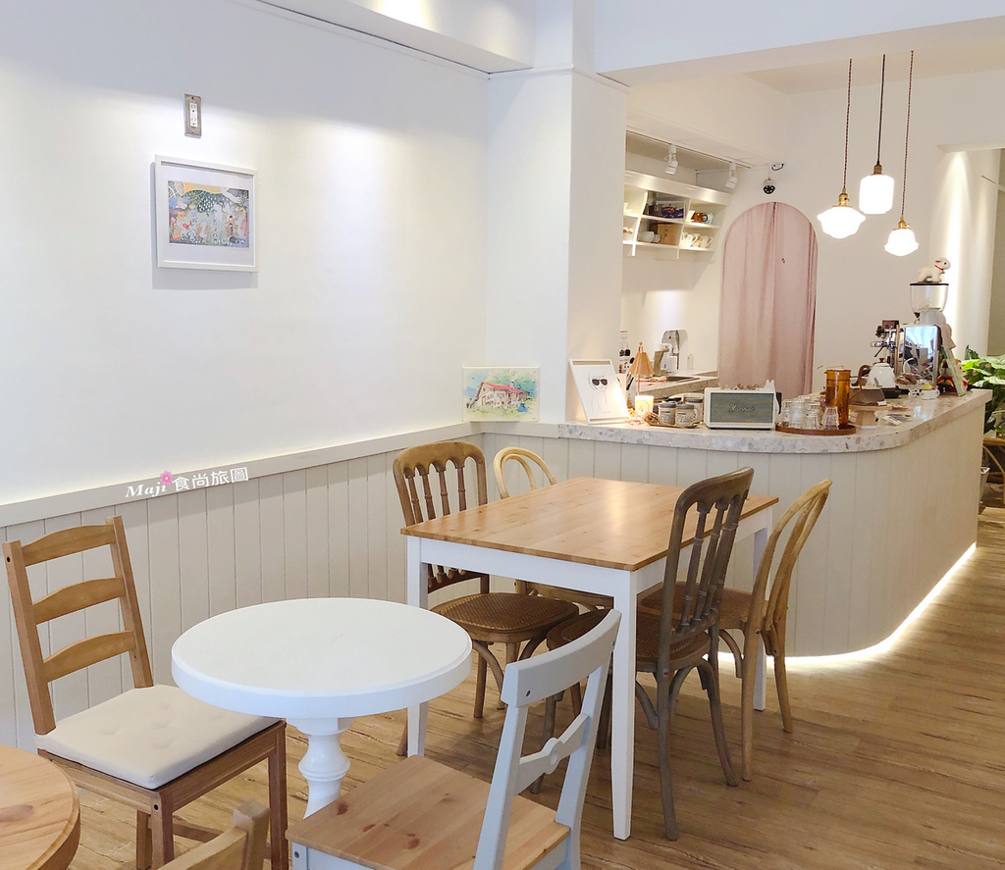
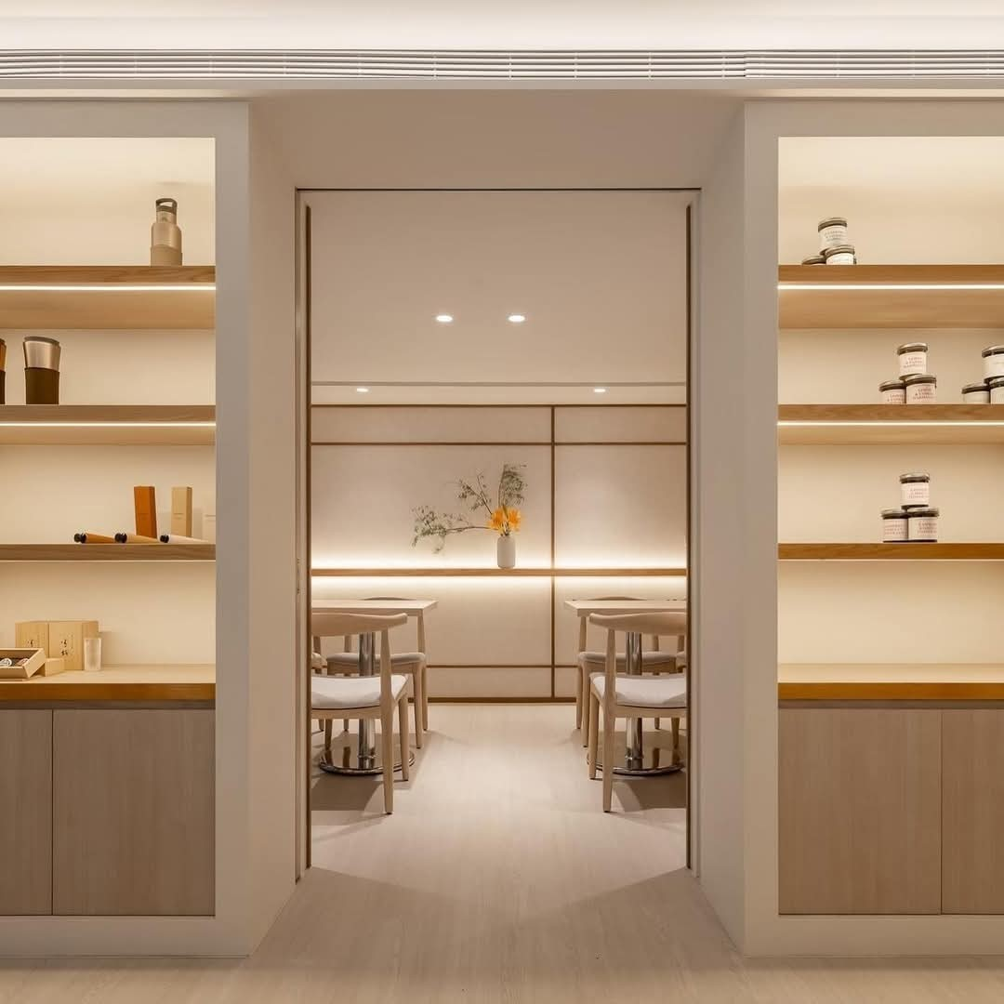
分租模式的行銷優勢
交叉引流
櫃台協助檢測 服務與成交
讓老師做本來在做的事情
吧檯飲品與點心可增加公司收益

Slide 70
層次 | 定位 | 時間 | 條件 | 收入模式 | 成長方向
1 | 靈性老師 / 個人顧問 | 2024、7 | 以自身能力開課或做個案 | 課程費、諮詢費 | 打造個人品牌、累積口碑
2 | 專業個體戶 | 2025、1 | 有穩定學員與回頭客，開始有小影響力 | 一對多課程、套裝服務 | 介紹個案
3 | 微型工作室 | 2025、9 | 大量尋找老師與業務團隊與工作人員 | 課程＋產品銷售 | 培養老師與業務
5 | 公司化經營 | 2026、5 | 租下辦公室或店面做初期培訓與內部測試 | B2C課程＋B2B合作（企業方案） | 建立培訓系統
6 | 小型品牌 | 2026、12 | 建立規模組織與大量曝光 一棟正式營業 | 會員制、訂閱制、品牌產品 | 打造真靈光店面營收樣板
7 | 連鎖 / 擴張中心 | 2027、10 | 擁有多個實體據點，可能採加盟模式 | 加盟金、授權費、分店營收 | 建立標準化課程＋加盟SOP(內部創業)
8 | 全國品牌 | 2028 | 在全台灣多地區佈局，成為知名身心靈品牌 | 大型活動、出版、品牌合作 | 與政府、企業、學校合作
9 | 平台型企業 | 2029 | 建立「真靈光平台」，整合老師、學員、產品 | 平台抽成、廣告、流量變現 | 打造身心靈版的「蝦皮＋全聯」
10 | 生態系統企業 | 2030 | 建立完整「身心靈生態圈」： 課程、產品、療癒中心、學校、診所、金融 養生村 | 多元收入（平台＋實體＋科技＋投資） | 成為全球第一的身心靈生態系，連結百萬導師與用戶

